Slide 1


Presented on 2022-01-01
DIVVY UP
온라인 정산 시스템
박동규 ∙ 김빈 ∙ 구윤서
정보처리산업기사 과정 평가형
자바(JAVA) 개발자 양성과정

Slide 2

Table of Contents
1
2
3
분석
설계
구현 & 테스트
1.1 주제 및 목적
-참조
1.2 개발환경
3 작업분할구조도 (WBS)
1.4 업무분장
1.4 작업일정
1.6 요구사항 분석
2.1 Usecase Diagram
2.2 Sequence Diagram
2.3 DFD
2.4 기능정의서
2.5 DB 설계
2.6 스토리보드 및 UI
3.1 핵심코드 및 시연
3.4 차후 개발 내용
3.2 후기

Slide 3
Table of Contents
1
2
3
분석
설계
구현 & 테스트
1.1 주제 및 목적
-참조
1.2 개발환경
3 작업분할구조도 (WBS)
1.4 업무분장
1.4 작업일정
1.6 요구사항 분석
2.1 Usecase Diagram
2.2 Sequence Diagram
2.3 DFD
2.4 기능정의서
2.5 DB 설계
2.6 스토리보드 및 UI
3.1 핵심코드 및 시연
3.4 차후 개발 내용
3.2 후기

Slide 4
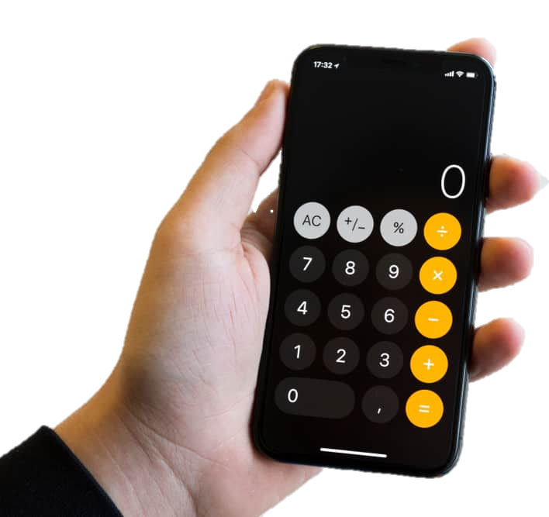
1.1 주제 및 목적
본 시스템은자동 정산 기능과 회원 관리 시스템을 통합하여 하나의 프로그램으로 이용 및 관리할 수 있는 통합 형 웹 관리 시스템이다.
사용자
사용자는 회원정보와 그룹 정보를 통해 관리되며, 최소 개인 정보 수정, 그룹 생성, 친구 추가부터, 그룹 단위로 발생한 소비 행위 (예: 점심, 저녁…), 정산 및 정산 내역 검색 과 각 종 게시판들에 글쓰기 및 답변 쓰기 등을 이용
관리자
관리자는 회원관리, 그룹 관리, Q&A 게시판 답글 및, 공지사항 관리 등의 기능을 이용
Notes:
기존에 운용되고 있는 공공도서관 및 대학도서관 웹 페이지 및 도서관 관리 시스템인 KOLAS를 참조

Slide 5
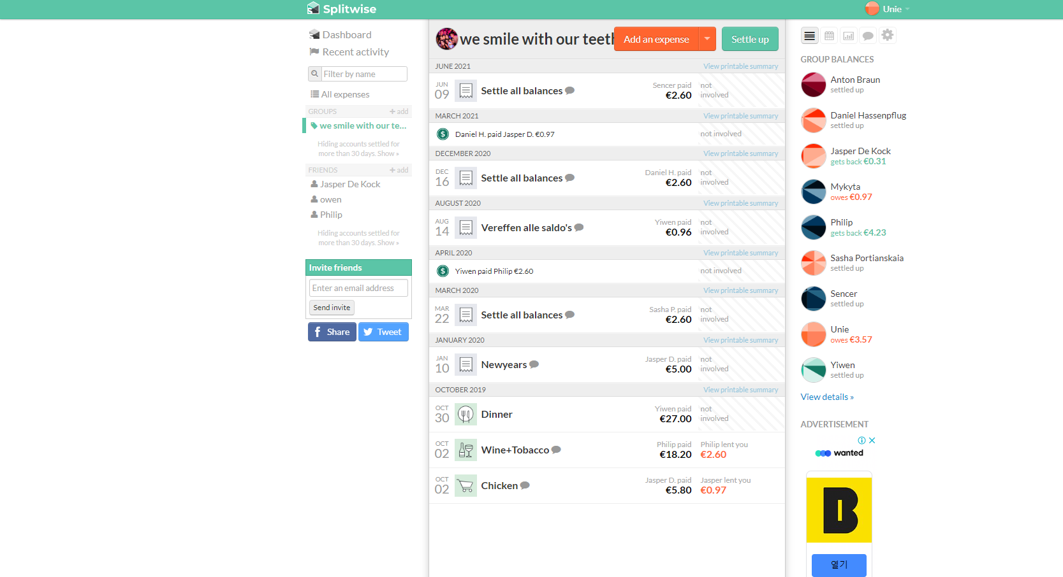
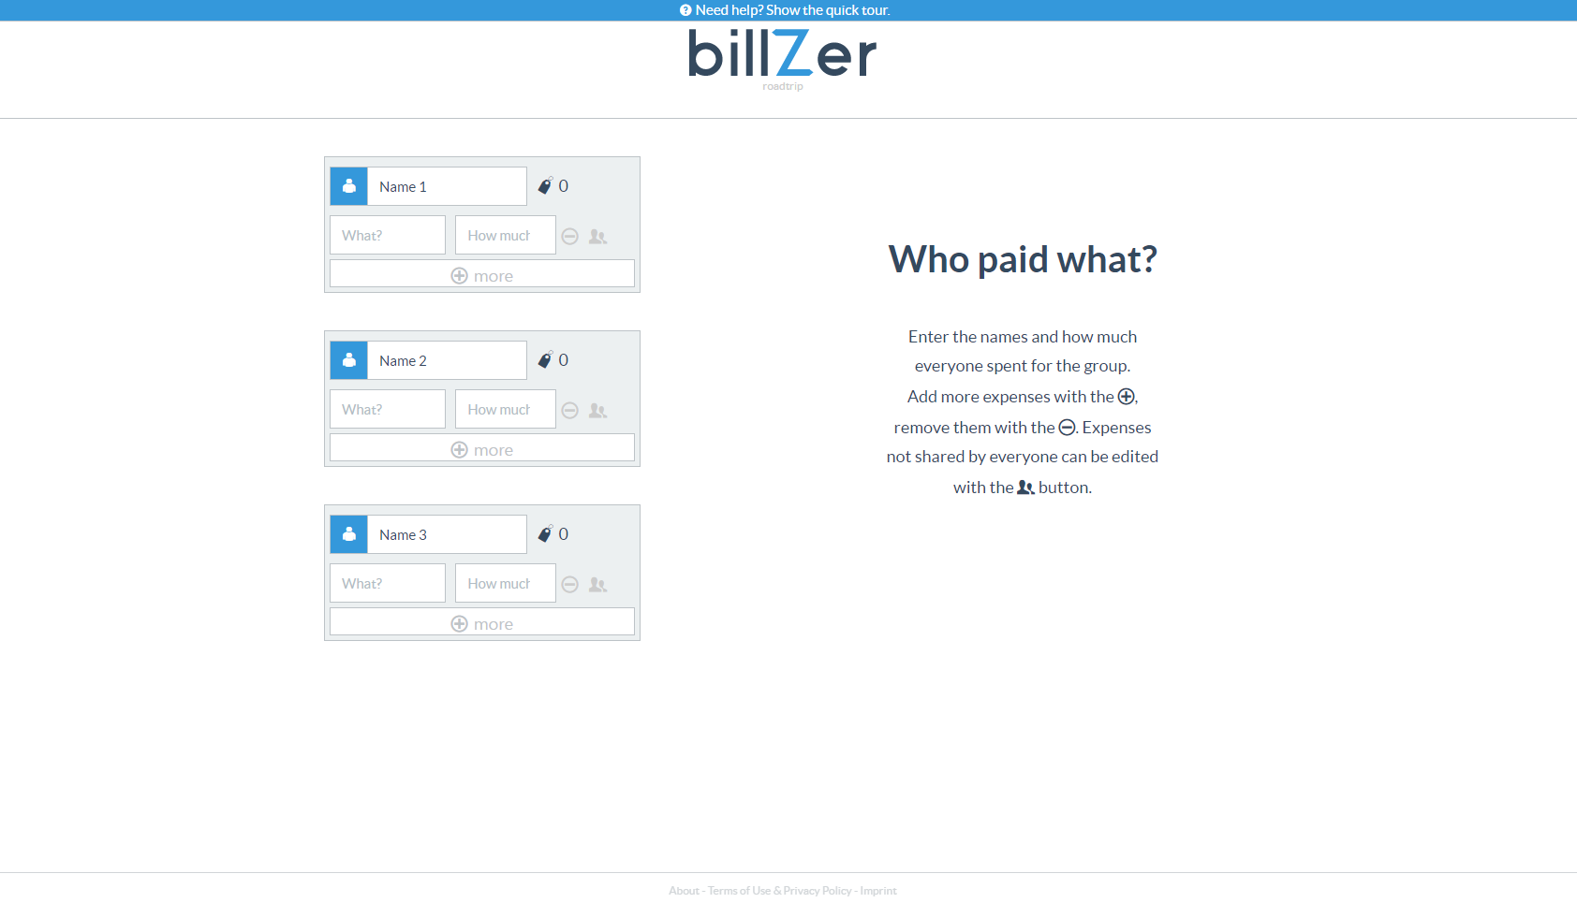
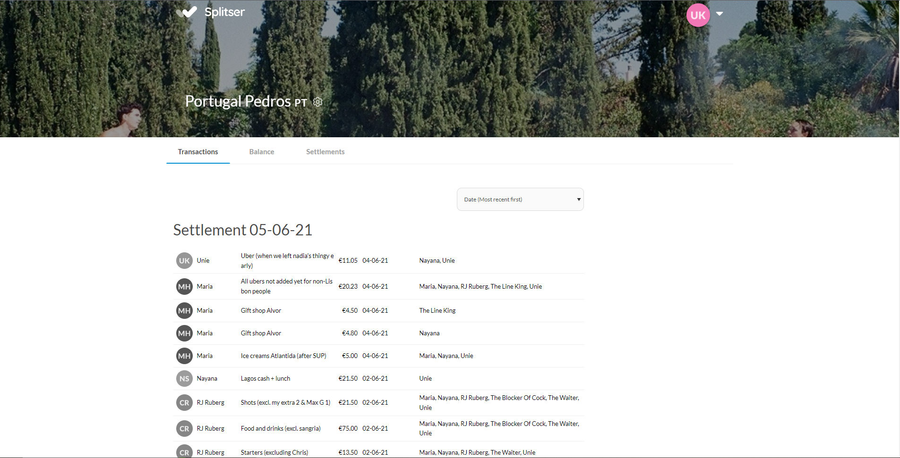
1.1 주제 및 목적 - 참조
현재 운용되고 있는 정산 웹 페이지 참조
REF: https://splitser.com, https://secure.splitwise.com , https://billzer.com
Notes:
기존에 운용되고 있는 공공도서관 및 대학도서관 웹 페이지 및 도서관 관리 시스템인 KOLAS를 참조

Slide 6
1.2 개발환경 (Resources)
OS
Windows 10 Home
MODEL
전자정부 표준 프레임워크
(Spring framework), Mybatis framework
WAS
Apache Tomcat 9.0.31
WEB
HTML5, CSS/CSS3, JavaScript, jQuery
OPENSOURCE
JavaScript jquery-3.4.x, jquery-ui-1.11.4, jquery-easyui-1.4.5
TOOL
Eclipse IDE for Enterprise Java Developers, eXERD (E-R Modeling Tool
LANGUAGE
Java Platform 8, JSP & Servlet
DBMS
Oracle XE 11g
Notes:
기존에 운용되고 있는 공공도서관 및 대학도서관 웹 페이지 및 도서관 관리 시스템인 KOLAS를 참조

Slide 7
1.3 작업분할구조도 (WBS) 사용자 모드 측
DU*
로그인/로그아웃
멤버
관리자
회원가입
메인 페이지
친구 관련
알림관련
문의게시판
정보수정
로그아웃
팔로잉 목록
팔로워
목록
그룹 목록
팔로우
언팔로우
친구
목록
친구
알림
그룹
알림
문의
글 목록
문의
글 작성
문의
글 보기
문의
글 수정
문의
글 삭제
친구
알림목록
그룹
알림목록
답변
글 보기
*DU = Divvy Up

Slide 8
1.3 작업분할구조도 (WBS) 사용자 모드 측
DU*
로그인/로그아웃
멤버
관리자
그룹 관련
지출 관리
정산 기능
그룹 생성
그룹
멤버 추가
그룹
정보
수정
그룹
삭제
그룹
목록
지출
추가
지출
정보
수정
지출
목록
지출
내역
그룹
목록
정산하기
정산
결과
목록
지출
목록
지출
내역
그룹
목록
검색
기능
돈내기
돈 받기
*DU = Divvy Up

Slide 9
1.3 작업분할구조도 (WBS) 관리자 모드 측
*DU
로그인/로그아웃
멤버
관리자
검색 관련
문의 게시판
답변 게시판
공지사항
게시판
그룹별
검색하기
맴버별 검색하기
정산내역별
검색하기
문의글
보기
처리안된문의글
목록
처리된
문의글
목록
문의글
삭제
답변글
작성
답변글
보기
답변글
수정
글 작성/삭제
글 수정
그룹 삭제
그룹
상세보기
맴버 삭제
맴버
상세보기
정산내역 삭제
정산내역
상세보기
*DU = Divvy Up

Slide 10

1.4 업무분장
박동규
김빈
구윤서
소프트웨어 설계
전반적인 팀 Git 관리
그룹 소통 게시판
그룹별 그룹내 게시 글 작성 및 삭제
주기적인 게시 글 최신화 기능
무한 스크롤 기능 및 기존 게시 글 불러오기
관리자 관련 기능
관리자 로그인, 로그아웃
가입된 회원 리스트 조회 및 삭제
생성된 그룹 리스트 조회 및 삭제, 그룹 상세보기
생성된 정산하기 리스트 조회
회원, 그룹, 정산별 검색 기능
소프트웨어 설계
로그인 & 전반적인 회원 기능
그룹 관련 기능
그룹 친구 추가
Q&A
관리자만 답변 및 삭제 가능한 게시판
글쓴이만 삭제 가능
소프트웨어 설계
그룹 관련 기능
그룹 생성, 그룹 삭제, 멤버가 속한 그룹 리스트 출력
그룹 디테일 관련 기능
그룹 정보 수정, 그룹에 멤버 추가 및 삭제, 그룹 멤버 목록
지출 관련 기능
그룹 내 지출 추가, 정보 수정, 지출 삭제, 지출 목록 출력
정산 완료된 지출 내역
정산 기능
정산 기능 및 정산 결과 출력
공지사항
관리자만 작성 및 수정, 삭제 가능한 파일첨부 게시판
회원은 읽기만 가능

Slide 11
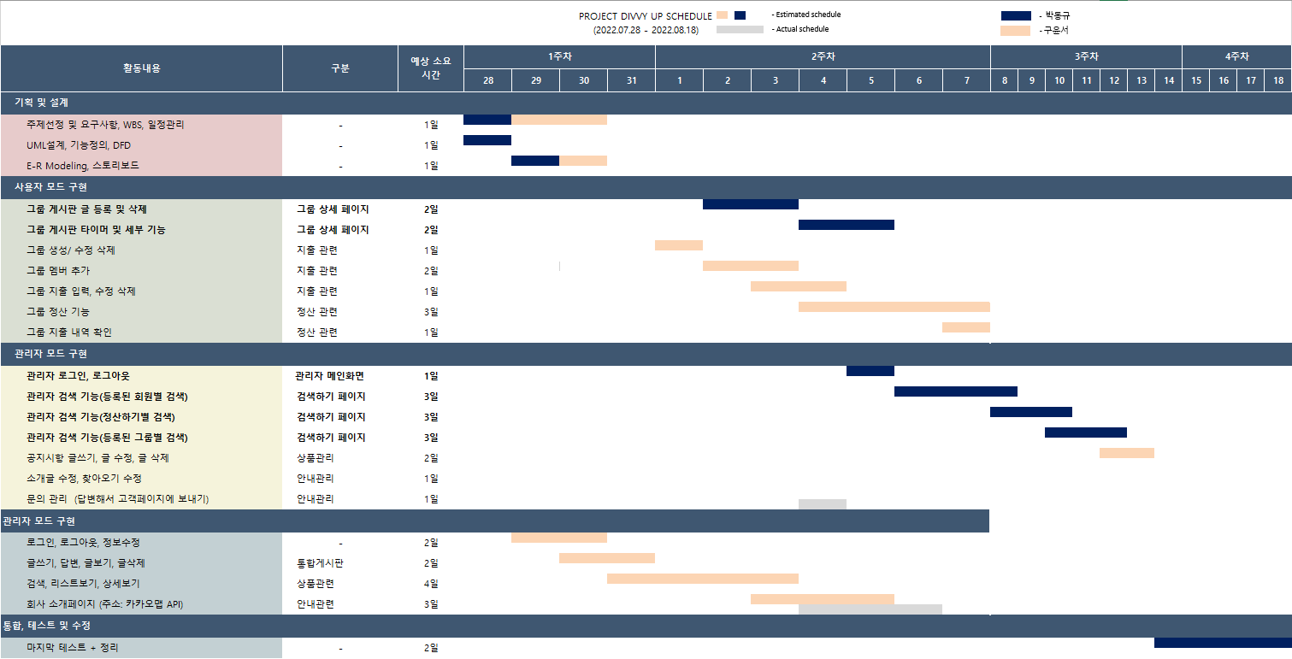
1.5 Gantt Chart를 이용한 일정관리

Slide 12
1.6 요구사항 분석 - 멤버
멤버는 자신의 정보를 수정할 수 있다.
멤버는 그룹을 만들 수 있다. (그룹을 생성한 멤버가 방장이 된다)
멤버는 그룹에 친구를 추가 및 삭제 할 수 있다. (그룹을 생성한 멤버에 한하여)
멤버는 자신이 속한 그룹을 검색할 수 있다.
멤버는 친구의 아이디를 검색할 수 있다.
멤버는 팔로우 & 언팔로우를 할 수 있다.
멤버는 문의게시판에 글을 작성, 확인, 수정, 삭제를 할 수 있다.
멤버는 알람을 확인할 수 있다.
그룹에 속한 모든 멤버는, 자신이 지출한 금액, 지출에 참여한 사람들, 외 지출 정보를 입력/수정/삭제 할 수 있다
그룹의 반장은 (그룹 생성자), 정산 기능을 이용해, 지금까지 쌓여온 지출들에 대한 정산을 실행 할 수 있다.
지불할 돈이 있는 멤버는, ‘돈내기’ 버튼을 통하여, 지불할 금액만큼 낸다
돈을 지불할 모든 사람들이 돈을 내면, 받아야 할 돈이 있는 멤버는, ‘돈받기’ 버튼을 통하여, 받아야할 금액만큼 받는다.
정산이 끝나면, 모든 멤버의 balance 가 0 으로 바뀌고, 그룹 삭제를 할 수 있다
Notes:
기존에 운용되고 있는 공공도서관 및 대학도서관 웹 페이지 및 도서관 관리 시스템인 KOLAS를 참조

Slide 13
1.6 요구사항 분석 - 관리자
TO DO
Notes:
기존에 운용되고 있는 공공도서관 및 대학도서관 웹 페이지 및 도서관 관리 시스템인 KOLAS를 참조

Slide 14
Table of Contents
1
2
3
분석
설계
구현 & 테스트
1.1 주제 및 목적
-참조
1.2 개발환경
3 작업분할구조도 (WBS)
1.4 업무분장
1.4 작업일정
1.6 요구사항 분석
2.1 Usecase Diagram
2.2 Sequence Diagram
2.3 DFD
2.4 기능정의서
2.5 DB 설계
2.6 스토리보드 및 UI
3.1 핵심코드 및 시연
3.4 차후 개발 내용
3.2 후기

Slide 15
2.1 요구사항 분석 – 이용자 권한
비회원
회원/멤버
회원가입
Q&A 게시판 보기
친구 추가 및 검색
그룹 생성
그룹 내 소비 정보 추가
정산
그룹 내 소통 게시판 이용
Q&A 게시판에 질문하기
관리자
회원 관리 및 검색
그룹 관리 및 검색
정산 내역 관리 및 검색
Q&A 게시판 답변
공지사항 올리기 (게시판)
▷ 용어정리
이용자 : Divvy Up 사이트에 방문하는 모든 사람들
관리자 : 관리자 권한을 부여 받은 사서
비회원 : 시스템 내에서 회원가입절차를 거치지 않고 시스템을 이용하는 자
회 원 : 시스템 내에서 회원가입절차를 거쳐 가입한 자
Notes:
기존에 운용되고 있는 공공도서관 및 대학도서관 웹 페이지 및 도서관 관리 시스템인 KOLAS를 참조

Slide 16

2.2 유스 케이스 다이어그램 Use Case Diagram
Q&A 게시판 확인
공지사항 작성
회원가입
로그인, 로그아웃
공지사항 수정
공지사항 확인
정산하기
그룹 정보 수정 및 삭제
비회원
지출 수정
그룹 생성
공지사항 삭제
지출 추가/삭제
그룹 멤버 추가
공지사항 확인
삭제정산목록 출력
관리자
사용자
답글작성/수정
문의글 작성/수정/삭제
답글보기
회원
팔로우/팔로잉목록/팔로워목록
그룹내 소통 게시판
문의글목록/글보기
회원정보수정
<<extend>>
검색하기
그룹별 검색
알림 목록 / 알림 확인
<<extend>>
<<extend>>
<<extend>>
아이디/비밀번호 찾기
글 작성
및 삭제
맴버별 검색
정산내역별
검색
Notes:
기존에 운용되고 있는 공공도서관 및 대학도서관 웹 페이지 및 도서관 관리 시스템인 KOLAS를 참조

Slide 17
2.3 순차 다이어그램 (User mode sequence diagram)
이용자
회원
가입
로그인/아웃
그룹 생성
지출 추가
정산 하기
그룹
게시판
1. 회원정보 입력
1.1 id중복 체크
2. 회원정보 확인
3. 로그인
4. 회원정보확인승인
5. 그룹 생성, 멤버 추가, 정보 수정, 그룹 삭제
6. 그룹 정보 확인, 멤버 추가 시 승인 확인
7. 지출 추가
8. 지출 확인
8. 정산 기능
9. 돈내기/돈받기
10.
11.
12.
13.
14. 그룹 게시판 글 작성 / 삭제
15. 그룹 게시판 글 작성 / 삭제 확인
Notes:
기존에 운용되고 있는 공공도서관 및 대학도서관 웹 페이지 및 도서관 관리 시스템인 KOLAS를 참조

Slide 18
2.3 순차 다이어그램 (Admin mode sequence diagram)
관리자
관리자
로그인
검색하기
그룹별
검색하기
회원별 검색하기
정산하기별
검색하기
공지사항
1. 관리자 로그인
2. 관리자 확인
3. 검색하기
4. 그룹 검색/ 상세보기 / 삭제
5. 그룹 검색 조건 / 요청 확인
6. 회원 검색 / 상세보기 /삭제
7. 회원 검색 조건 / 요청 확인
8. 정산하기 검색/ 상세보기 / 삭제
9. 정산하기 검색 조건 / 요청 확인
10. 공지사항 게시판에 글쓰기, 글 수정, 글 삭제
11. HIT UP 확인
Notes:
기존에 운용되고 있는 공공도서관 및 대학도서관 웹 페이지 및 도서관 관리 시스템인 KOLAS를 참조

Slide 19
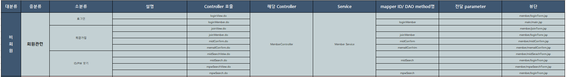
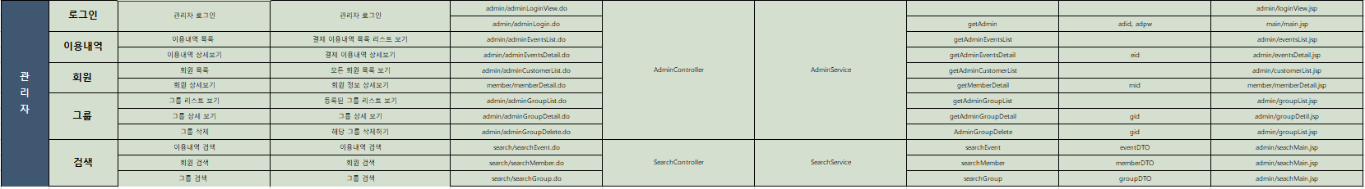
2.4 기능 정의서 및 설계 (비회원 + 관리자)
Notes:
기존에 운용되고 있는 공공도서관 및 대학도서관 웹 페이지 및 도서관 관리 시스템인 KOLAS를 참조

Slide 20
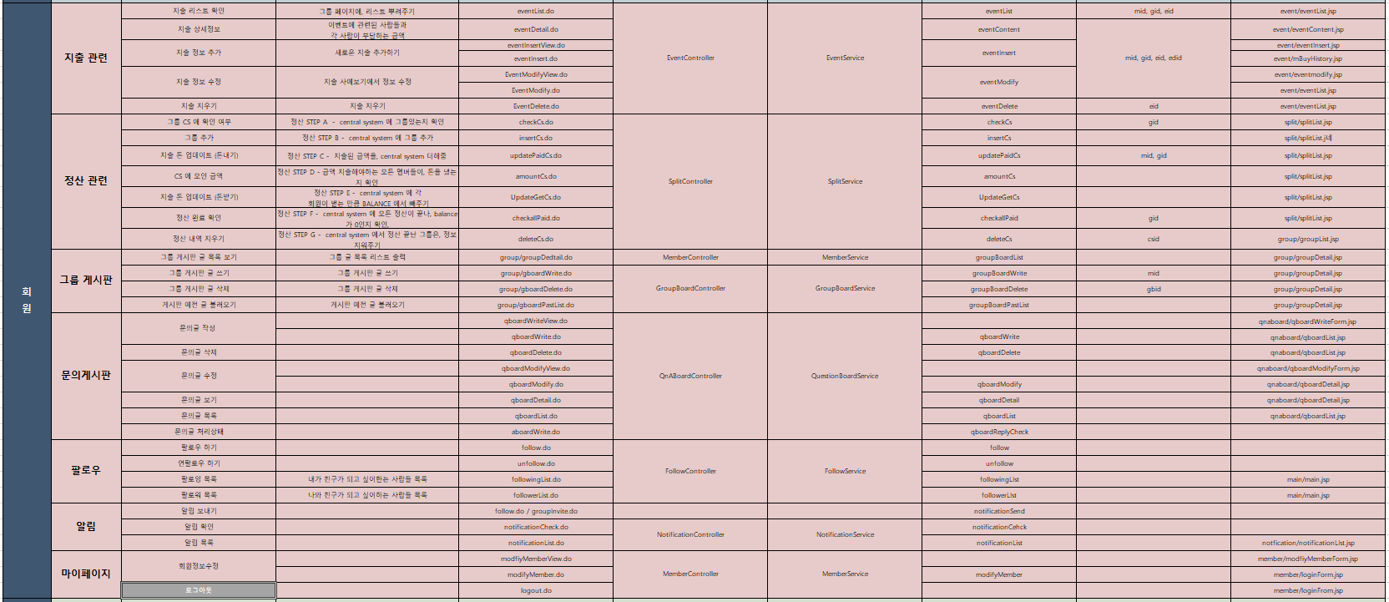
2.4 기능 정의서 및 설계 (ONLY 회원)
Notes:
기존에 운용되고 있는 공공도서관 및 대학도서관 웹 페이지 및 도서관 관리 시스템인 KOLAS를 참조

Slide 21
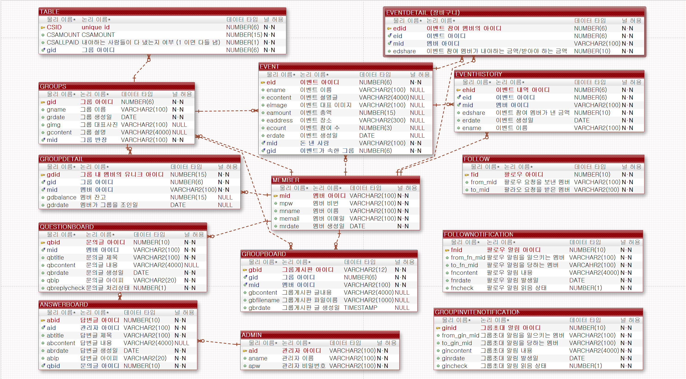
2.5 DB 설계 (Exerd)

Slide 22
2.6 스토리보드 및 UI
TO DO

Slide 23
Table of Contents
1
2
3
분석
설계
구현 & 테스트
1.1 주제 및 목적
-참조
1.2 개발환경
3 작업분할구조도 (WBS)
1.4 업무분장
1.4 작업일정
1.6 요구사항 분석
2.1 Usecase Diagram
2.2 Sequence Diagram
2.3 DFD
2.4 기능정의서
2.5 DB 설계
2.6 스토리보드 및 UI
3.1 핵심코드 및 시연
3.4 차후 개발 내용
3.2 후기

